Slide 1
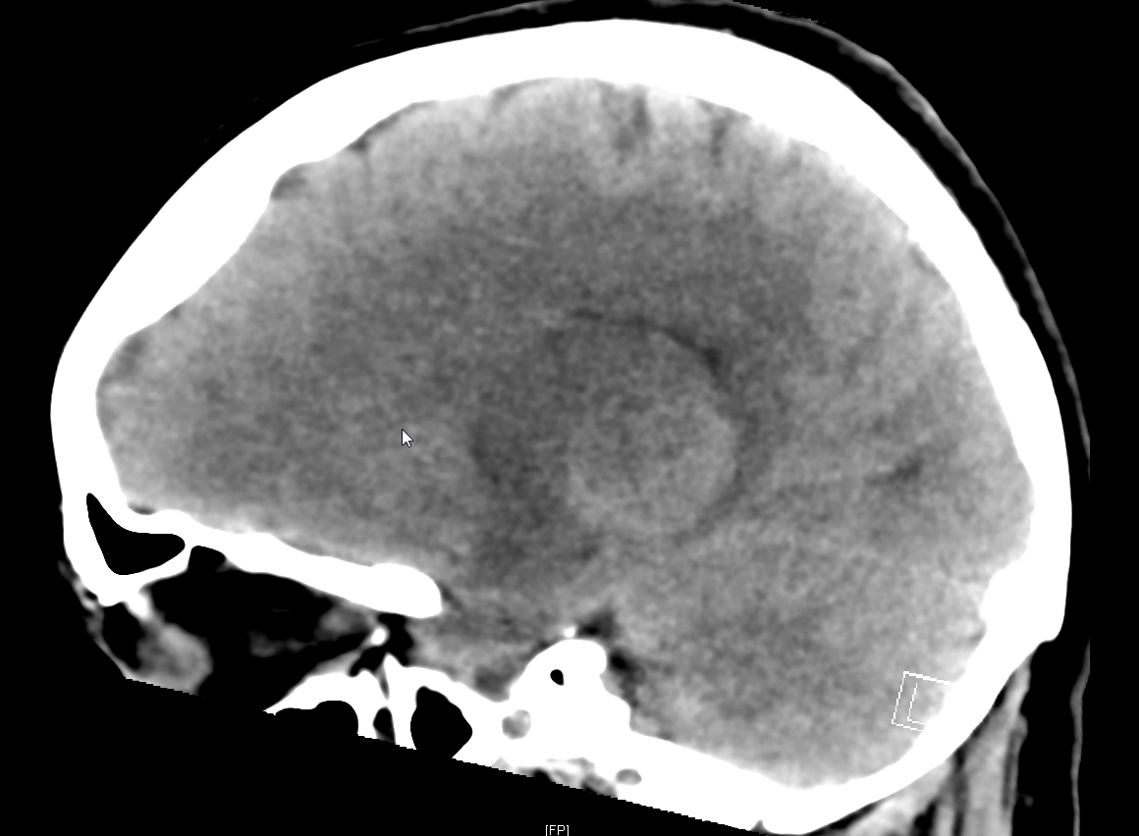
Fall 1
54-jährige Patientin
Symptomatik: Doppelbilder, Sprachstörung, allgemeines Schwächegefühl
Anamnese: Beschwerden seit 2-3 Tagen, keine Medikamente, keine Vorerkrankungen

Slide 2
Weiteres Procedere?
MRT?
FET-PET?
CT+KM?
Staging?
Dexamethason?
Kein weiterer Behandlungsbedarf?

Slide 3
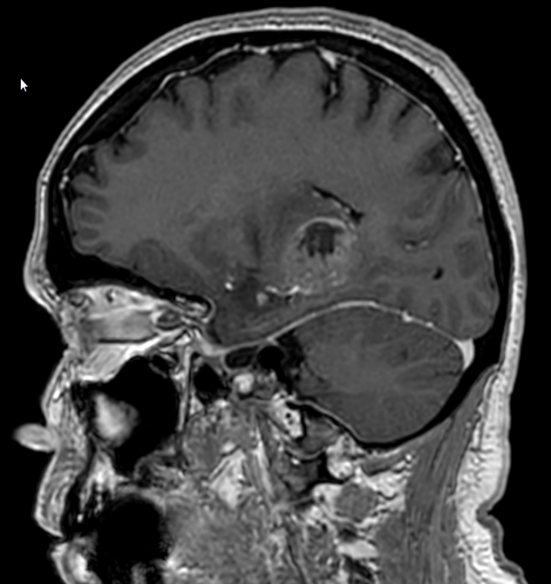
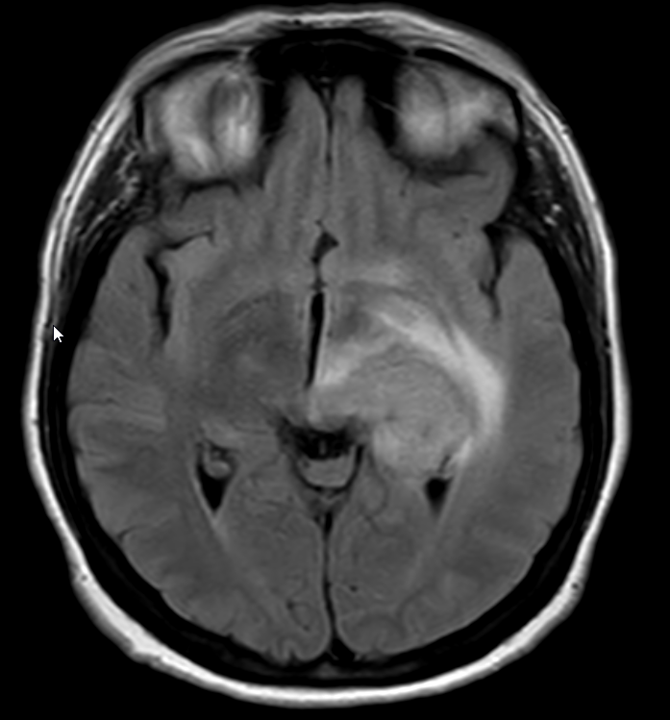
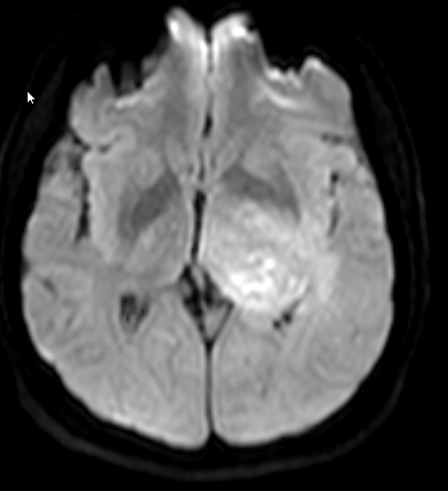
Diagnostik
MRT

Slide 4
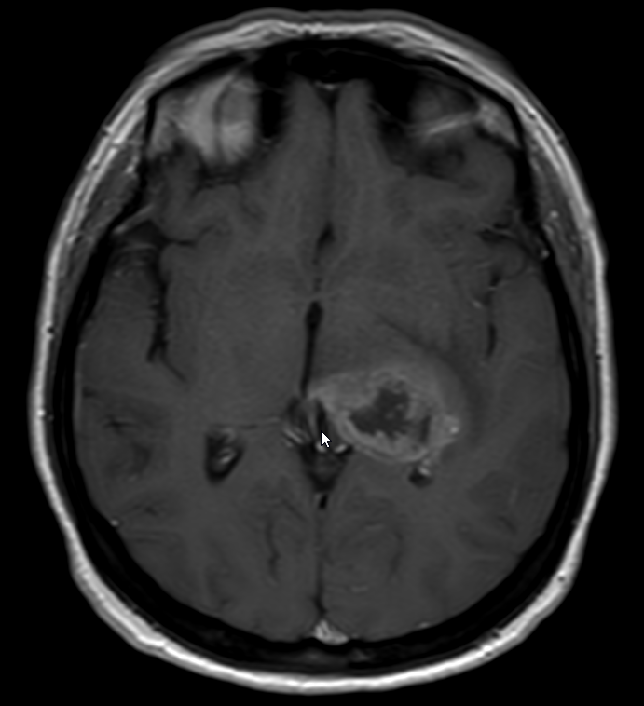
Weiteres Procedere?
zusätzliche Diagnostik?
FET-PET?
Staging?
Dexamethason?
keine Operation? Verlegung in andere Klinik?
STX-Biopsie?
andere Biopsietechnik?
Kraniotomie und Teilresektion? Zugang?
Kraniotomie und Resektion? Zugang?
Hilfsmittel (5-ALA, Fluorescein, Monitoring, etc.)?

Slide 5
Therapie

Slide 6
Komplikationen

